Slide 1
স্বাগতম

Slide 2
পরিচিতি
শিক্ষক পরিচিতি
মোহাম্মদ সিদ্দিকুর রহমান
সহকারী প্রধান শিক্ষক
আলাদিপুর উচ্চ বিদ্যালয়
রাজবাড়ী সদর, রাজবাড়ী ।
পাঠ পরিচিতি
শ্রেণি: দশম
বিষয়:জীব বিজ্ঞান
অধ্যায়:সাত

Slide 3
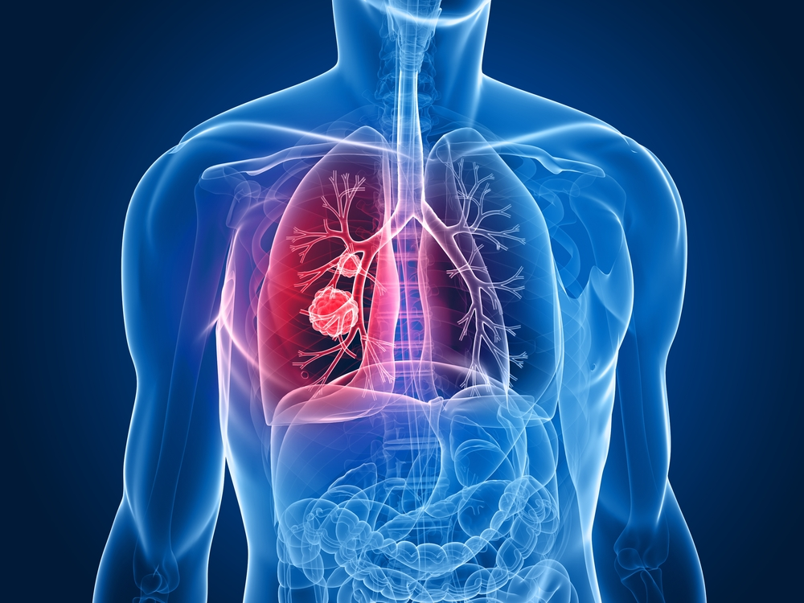
নিচের চিত্রটি লক্ষ্য করি
চিত্রে কী দেখছ?
সমস্যার নাম কী?

Slide 4
আজকের পাঠ
ফুসফুসের ক্যান্সার

Slide 5
শিখনফল
ফুসফুসের ক্যান্সারের কারণ বলতে পারবে।
ফুসফুসের ক্যান্সারের লক্ষন, প্রতিকার ও প্রতিরোধের কৌশল ব্যাখ্যা করতে পারবে।

Slide 6
সব ধরনের ক্যান্সারের মধ্যে ফুসফুসের প্রাদুর্ভাব সবচেয়ে বেশি।
আমাদের দেশে পুরুষের ক্যান্সারজনিত মৃত্যুর প্রধান কারণ ফুসফুস ক্যান্সার ।

Slide 7
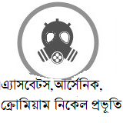
ফুসফুস ক্যান্সারের অন্যতম প্রধান কারণ-
এছাড়াও
যক্ষ্মা বা কোনো ধরনের নিউমোনিয়া ফুসফুসে এক ধরনের ক্ষত সৃষ্টি করে যা পরবর্তীতে ক্যান্সারে রুপান্তরিত হয়।

Slide 8
একক কাজ
ফুসফুসের ক্যান্সারের কারণসমূহ লিখ।

Slide 9
ফুসফুস ক্যান্সারের প্রাথমিক লক্ষণগুলো যত দ্রুততার সাথে নির্ণয় করা যায় এবং চিকিৎসা প্রদান করা যায়, তত বেশি দিন বেঁচে থাকার সম্ভাবনা বৃদ্ধি পায়। প্রাথমিক অবস্থায় যেসব লক্ষণ প্রায় সেগুলো হলো-
লক্ষণ
দীর্ঘদিন ধরে খুসখুসে কাশি ও বুকে ব্যথা হয়।
ওজন হ্রাস এবং ক্ষুধামান্দ্য
হাপানি ,ঘনঘন জ্বর হওয়া
বারবার ব্রংকাইটিস বা নিউমোনিয়া দিয়ে সংক্রমিত হওয়া।

Slide 10
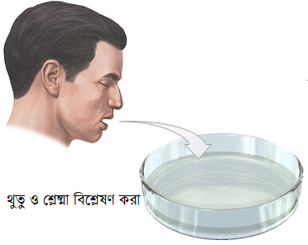
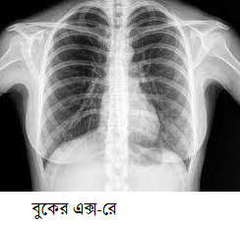
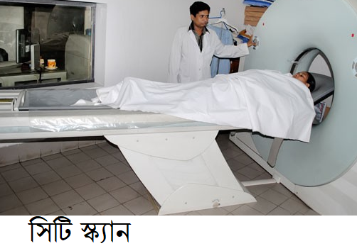
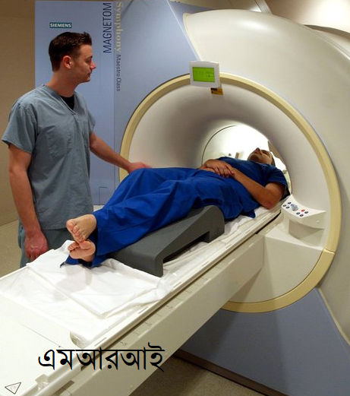
রোগ নির্ণয়

Slide 11
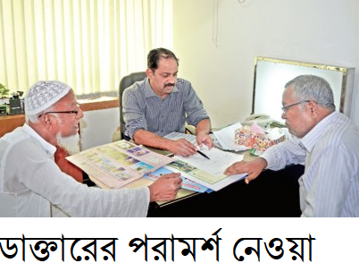
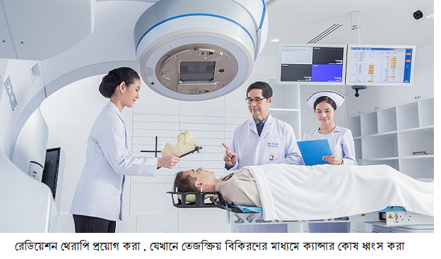
প্রতিকার

Slide 12
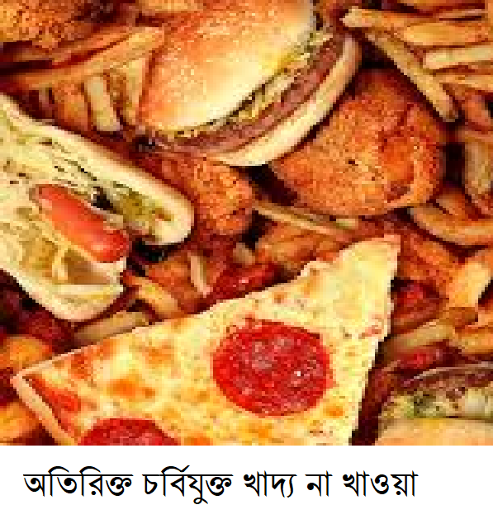
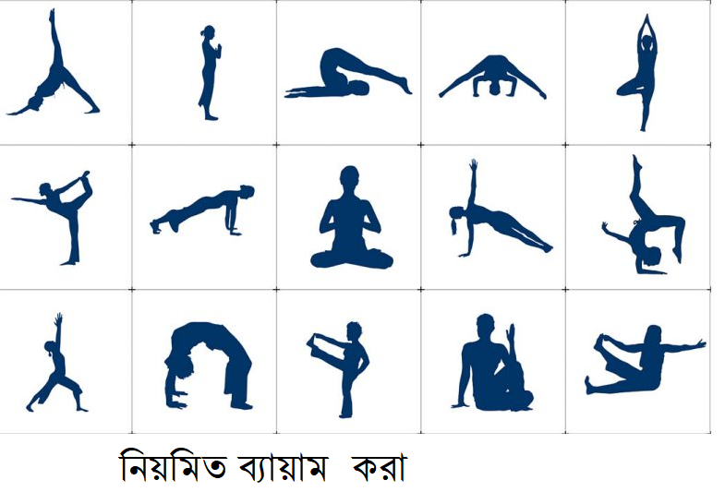
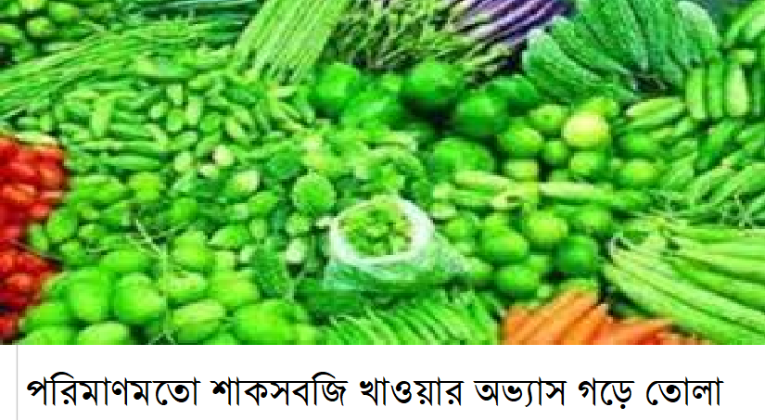
প্রতিরোধ

Slide 13
দলীয় কাজ
ফুসফুসের ক্যান্সারের প্রতিরোধে কী করা উচিত তা ব্যাখ্যা কর।

Slide 14
মূল্যায়ন
১. ফুসফুস ক্যান্সারের প্রধান কারণ কী?
ধুমপান
আর্সেনিক
ধন্যবাদ, তোমার উত্তরটি সঠিক হয়েছে।
দু:খিত,তোমার উত্তরটি ভুল হয়েছে।
ক্রোমিয়াম
যক্ষ্মা
দু:খিত,তোমার উত্তরটি ভুল হয়েছে।
দু:খিত,তোমার উত্তরটি ভুল হয়েছে।

Slide 15
মূল্যায়ন
২. কোষ বিভাজনের নিয়ন্ত্রণ নষ্ট হয়ে কীসের সৃষ্টি হয়?
যক্ষ্মা
ক্যান্সার
দু:খিত,তোমার উত্তরটি ভুল হয়েছে।
ধন্যবাদ, তোমার উত্তরটি সঠিক হয়েছে।
অর্বুদ
টিউমার
দু:খিত,তোমার উত্তরটি ভুল হয়েছে।
দু:খিত,তোমার উত্তরটি ভুল হয়েছে।

Slide 16
মূল্যায়ন
৩ নিচের কোন রোগটিতে রেডিয়েশন থেরাপি প্রয়োগ করা হয়.?
হাঁপানি
যক্ষ্মা
দু:খিত,তোমার উত্তরটি ভুল হয়েছে।
দু:খিত,তোমার উত্তরটি ভুল হয়েছে।
ফুসফুসের ক্যান্সার
মুত্রথলির প্রদাহ
ধন্যবাদ, তোমার উত্তরটি সঠিক হয়েছে।
দু:খিত,তোমার উত্তরটি ভুল হয়েছে।

Slide 17
বাড়ির কাজ
শ্বসনতন্ত্রের অন্যান্য রোগের মধ্যে ফুসফুসের ক্যান্সারের চিকিৎসা অধিক ব্যয়বহুল – ব্যাখ্যা কর।

